Slide 1


Курсовой проект на тему
«Разработка компьютерной программы для работы с базой данных»
Ганькин Вадим Александрович
Студент группы 21-8ИС
ГБПОУ «Нижегородский автомеханический техникум»

Slide 2



Цель и задачи курсового проекта
Целью курсового проекта является создания приложения, на языке Visual Basic, для базы данных “Железнодорожный вокзал” , решающая задачи оптимизации и цифровизации процессов.
Задачи курсового проекта разделялись на:
Проектирование и создание бд на языке MySQL
Проектирование логической структуры базы данных и приложения
Написание приложения, соблюдая правила написания приложений, взаимодействующих с базой данных.

Slide 3



Программные средства для разработки приложения
Visual Studio
Являлась интегрированной средой разработки, для создания курсового проекта
MySQL СУБД
За счет которой осуществлялось хранение данных
Visual Basic
Основной язык программирования, используемый при написании курсового проекта

Slide 4
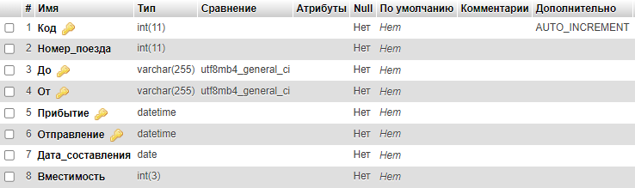
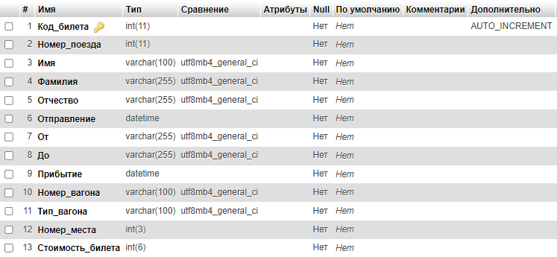
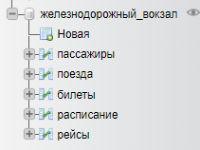
Создание логически связанных таблиц

Slide 5
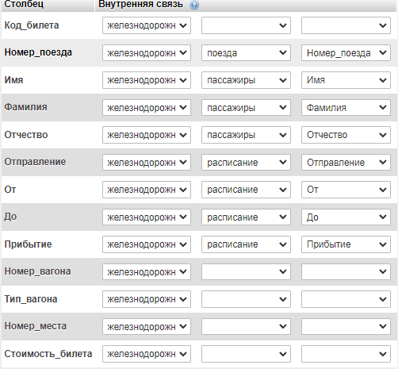
Организация связей между столбцами таблиц
Для упрощения заполнения данных и общего взаимодействия между таблицами - были организованы связи, обеспечивающие перенос данных от первичного ключа ко внешнему

Slide 6
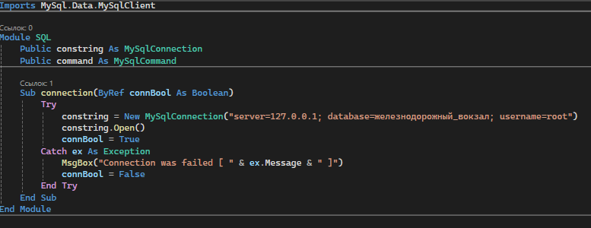
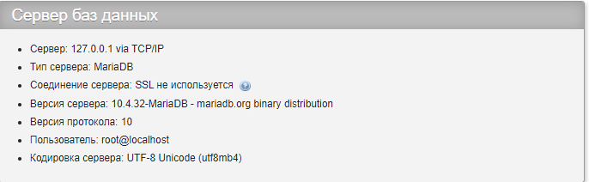
Создание алгоритма, для подключения к базе данных

Slide 7
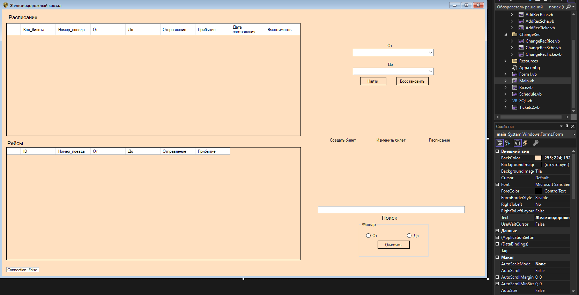
Создание руководства пользователя
В рамках создания курсового проекта было создано руководство, в котором на реальных примерах и изображениях объясняется основные принципы работы программы и алгоритмов

Slide 8
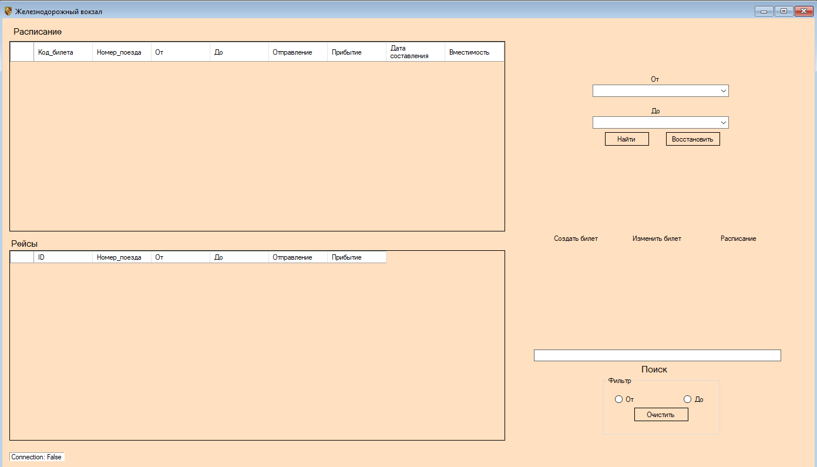
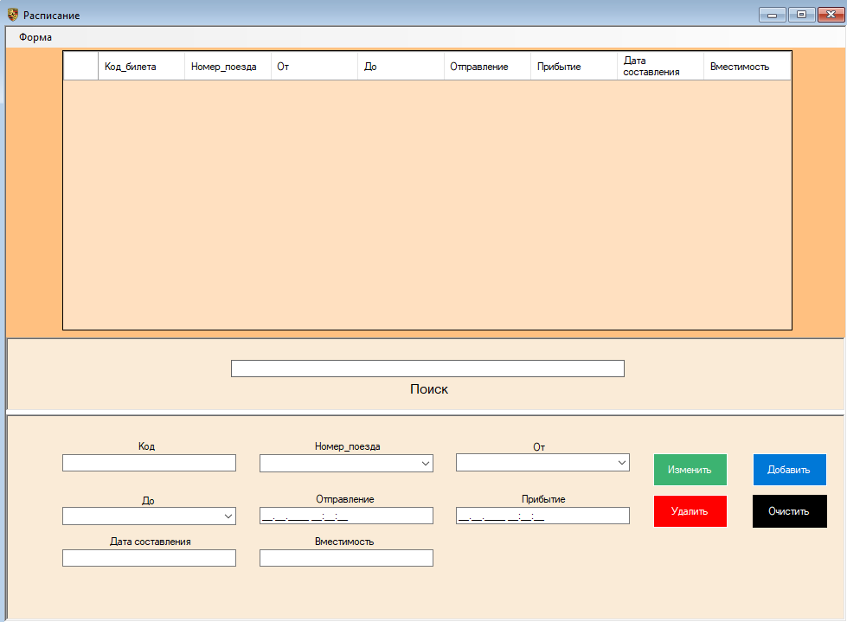
Основные формы проекта
В составе курсового проекта имеется несколько форм, некоторые из которых представлены на слайде

Slide 9
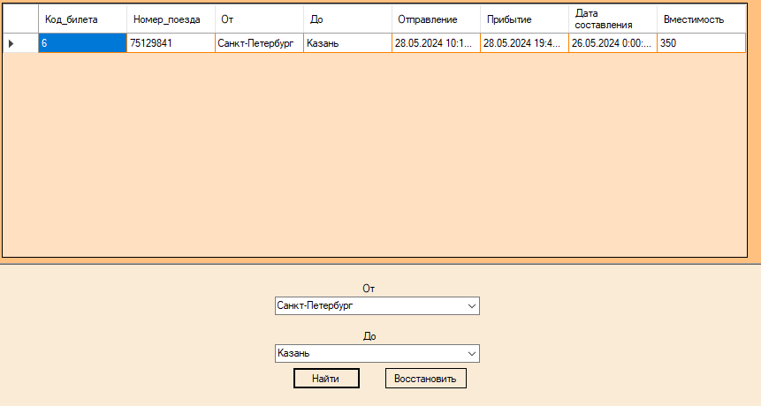
Работа алгоритмов проекта
В данной курсовой работе имеется определенное количество алгоритмов, которые обеспечивают автоматизацию процессов, переопределение типов данных и подгрузка основных данных в форме.

Slide 10
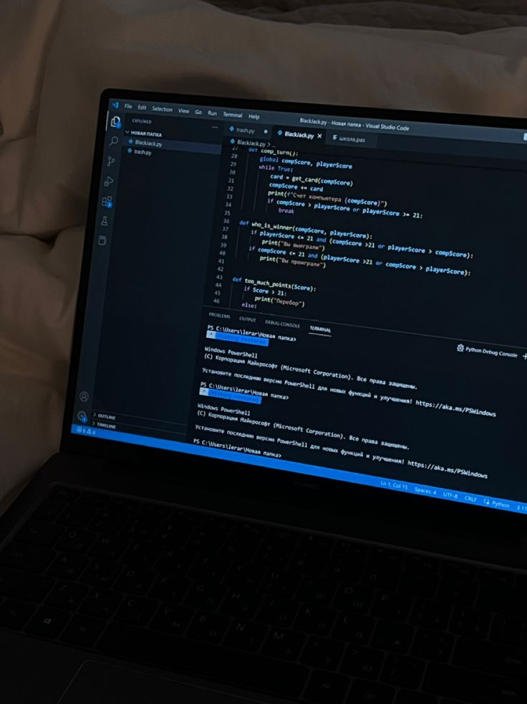
Заключение
В ходе создания курсовой работы, по теме «Разработка приложения для работы с базой данных “Железнодорожный вокзал”», была проделана работа, которая позволила оптимизировать существующие бизнес процессы и улучшить старые. Также, алгоритмы, созданные в программе - позволяют увеличить удобство в пользовании программой и обеспечивают интуитивно понятное управление.

Slide 11
СПАСИБО
ЗА ВНИМАНИЕ!

